Slide 1
Часть 1. Лучшие Иллюстраторы детских книг
Знакомим детей с иллюстрациями
Автор: Крюкова Светлана Владимировна, педагог-психолог ГБОУ СОШ №436 ДО №2402 г. Москвы
2013-2014 учебный год

Slide 2
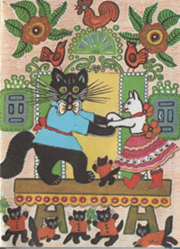
Как знакомить детей с иллюстрациями?
1. Прочитайте сказку или потешку которую проиллюстрировал художник.
Например: Ходит кот по лавочке,
Водит кошку за лапочки:
Топы, топы по лавочке!
Цапы, цапы за лапочки!
2. Обратите внимание ребенка на картинку и дождитесь эмоциональной реакции на иллюстрацию к произведению.
3. Если иллюстрация не заинтересовала малыша, он не понял ее содержания, взрослый приходит на помощь. «Давай посмотрим, кого изобразил художник на картинке»...
С помощью цвета теплых тонов, выразительных и понятных детям движений (кот держит кошку за лапки, а котята весело прыгают вокруг них), декоративности оформления (красивые цветы, расписные узоры украшают стены комнаты, окна, лавочку) иллюстратор Юрий Васнецов, вызывает у детей радость, дает понять, что его персонажи добрые, веселые, живут дружно.
Выказывая интерес к рисунку, восхищение мастерством художника, родитель своей эмоциональной реакцией снова привлекает внимание ребенка к иллюстрации, поясняет ее содержание. Родитель побуждает ребенка эмоционально откликнуться на иллюстрацию.
4. Спросите «Кто из героев тебе больше всего понравился?» Если ребенок 2-х – 3-х лет не дает словесного ответа, попросите просто показать этого персонажа. Достаточно если ребенок выразит свое отношение с помощью мимики, жестов.
Если вы хотите, заинтересовать ребенка книжной графикой, необходимо систематически рассматривать рисунки разных художников к различным произведениям.

Slide 3
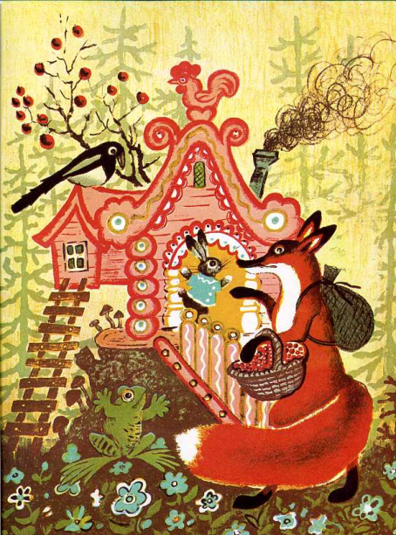
Юрий Васнецов
На что обращать внимание детей при рассматривании:
многообразие в использовании цвета;
настроение, характер персонажей,
манера поведения – выразительные движения героев,
стиль одежды
Особенности иллюстраций:
Самобытность образов животных, герои иллюстраций похожи на народные игрушки;
фон усиливает восприятие образов

Slide 4
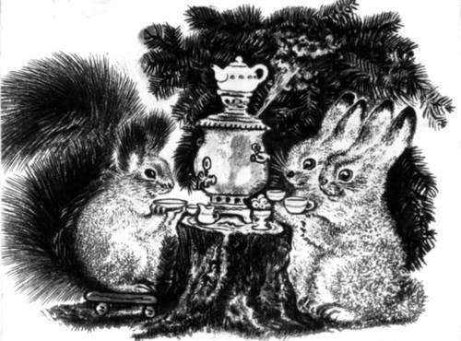
ЕВГЕНИЙ ЧАРУШИН
На что обращать внимание детей при рассматривании
Главное – герой иллюстрации:
поза, выразительное движение персонажа, выражение глаз, характер, настроение
Особенность иллюстраций
Упрощение рисунка, главное рассказать о герое;
Размывами туши, акварели по-особому передает пушистый мех зверей
Использует в работе 3-4 краски

Slide 5
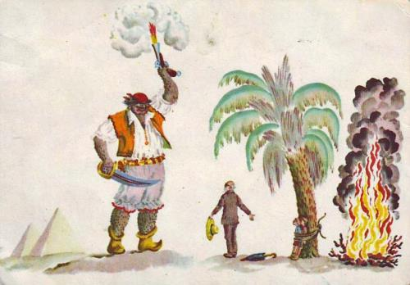
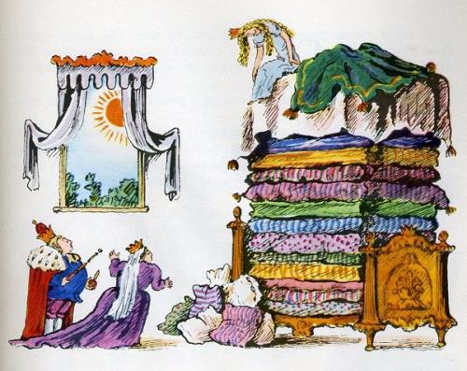
Владимир конашевич
На что обращать внимание детей при рассматривании:
Множество мелких подробностей, сопровождают каждую строчку текста.
Мы как будто попадаем на представление в кукольный театр
Особенности иллюстраций:
рисунки на белом листе;
композиция строится без пейзажей
многоцветие за счет оттенков нескольких основных цветов
иллюстрации, как сценки из кукольного театра

Slide 6
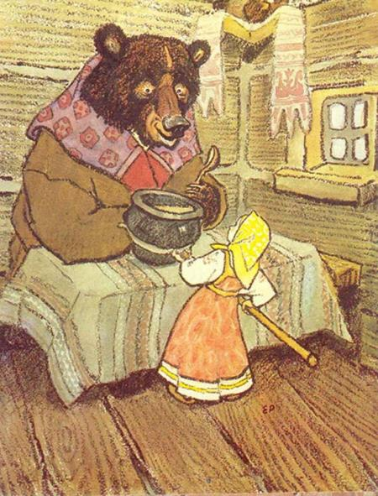
Евгений Рачев
На что обращать внимание детей при рассматривании:
характер героев, их эмоции, настроение;
отношения между персонажами;
Особенности иллюстраций:
звери одеты как люди;
на иллюстрациях большое внимание уделяется бытовым подробностям: вышивка, узоры на предметах быта и одежде;
пейзаж типичный для средней полосы России

Slide 7
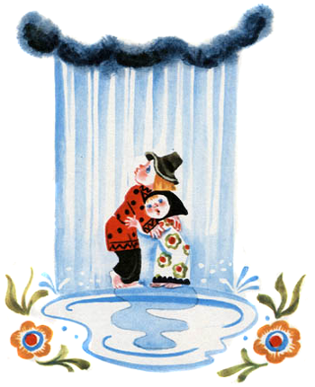
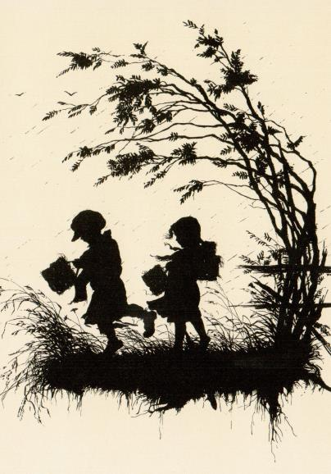
при выборе книги для ребенка раннего возраста следует помнить, что ЧЕРНО-БЕЛЫЕ ИЗОБРАЖЕНИЯ МЕНЕЕ ПРИВЛЕКАТЕЛЬНЫ ДЛЯ ДЕТЕЙ.
Дождик, дождик,
Полно лить,
Малых детушек мочить!

Slide 8
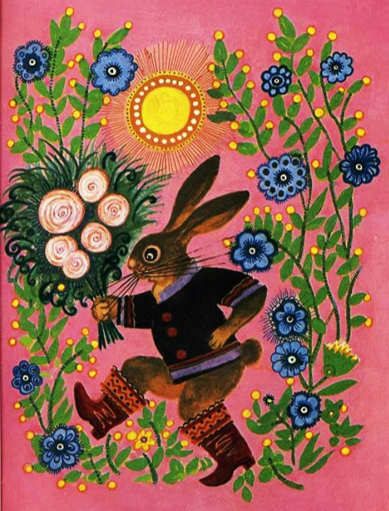
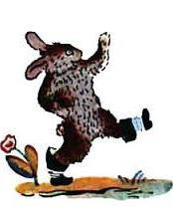
ЛУЧШЕ ВОСПРИНИМАЮТСЯ КРУПНЫЕ ИЗОБРАЖЕНИЯ С БОЛЬШИМ КОЛИЧЕСТВОМ ДЕТАЛЕЙ, ЧЕМ МЕЛКИЕ ИЗОБРАЖЕНИЯ, ПОЧТИ БЕЗ ДЕТАЛЕЙ.
Заинька, выйди в сад,
Серенький, выйди в сад.
Зайка, зайка, выйди в сад,
Серый, серый, выйди в сад!
Заинька, сорви цвет,
Серенький, сорви цвет.
Зайка, зайка, сорви цвет,
Серый, серый, сорви цвет!
Заинька, свей венок,
Серенький, свей венок.
Зайка, зайка, свей венок,
Серый, серый, свей венок.
Заинька, попляши,
Серенький, попляши.
Зайка, зайка, попляши,
Серый, серый, попляши.

